Slide 1
Poststrukturalismus
Dekonstrukce

Slide 2
Poststrukturalismus - radikalizace strukturalismu
Poststrukturalismus
Poststrukturalismus jako radikalizace lingvisticko-etnologického strukturalismu.
Poststrukturalismus a postmoderna – jsou spojeni s koncem metafysiky.
Poststrukturalistická teorie říká, že za výrazy není nějaký transcendentní smysl.
Smysl se tvoří až v jazyce.

Slide 3
Obrat k jazyku - obrat k postmodernismu
Z obratu k jazyku se stal obrat k postmodernismu.
Dekonstrukce autonomního jazyka, dekonstrukce ideje transparentnosti jazyka.
Od paradigmatu vědomí k paradigmatu komunikace.
Od paradigmatu řádu (systému, konstrukce) k paradigmatu hry.

Slide 4
Obrat k "materialitě" řeči - k textu
Obrat k aktu psaní, k "materialitě" řeči, k textu.
Reprezentace světa není nikdy nevinná a neutrální – viz Foucault a jeho pojem epistémé – jedná se o sublimovanou vůli k moci.
Řeč je sociální fakt a je proto vždy kontrolována, klasifikována a učleňována postupy, jejichž úkolem je střežit její moc. Procedury mají korigovat nebezpečí řeči. Řeč je riskantní a musí být normována.
Barthes..."jazyk není ani zpátečnický, ani pokrokový, nýbrž je prostě fašistický. Neboť fašismus nezáleží v tom, že zabraňuje něco říci, nýbrž v tom, že nás nutí něco říkat."
Řeč je zákonodárná. Jazyk znamená nikoli sdělnost, nýbrž podmaněnost.
Řeč je modelem normy.

Slide 5
Klasická struktura
Klasická struktura je určována něčím, co leží mimo ni, něčím, co tvoří její smysl. Jsoucí je vykládáno na základě nejsoucího (Bůh, idea, přírodovědecká abstrakce).
Neměnnost významu v klasickém strukturalismu.
Podle klasického strukturalismu se smysl znaku během komunikace nemění.
Klasický strukturalismus předpokládá sémantickou identitu znaku.
Znak v klasickém strukturalismu by byl pouhým nástrojem přenášejícím význam od jednoho mozku ke druhému. (To je možný ideál v jazyce vědy, nikoli jazyce umění.)

Slide 6
Víra v celost je chápána jako omezení
Víra, že navzdory naší fragmentární zkušenosti, musí někde existovat nějaká vykupující a ospravedlňující celost, omezuje naše chápání světa.
Hledání definitivní a smysluplné jednoty člověka a světa vychází z "humanistického" pojetí světa, v jehož středu je Člověk (evropský).
Pokud neexistuje "lidská přirozenost" – či transcendentální smysl nebo definitivní označované -, pak je nutné celou sféru označovaného značně rozšířit.

Slide 7
Poststrukturalistická struktura – bez transcendentálního centra
Podle Jacquese Derridy neexistuje žádné transcendentální centrum.
Hledání centra struktury, principu, který je zdrojem smyslu se ukazuje jako historicky proměnlivé.
Jednou je nejvyšším principem voda, jindy oheň, pak duch. Poté bůh, racionalita, subjektivita, pak vůle k moci či technika.
Existuje však takovýto jednoduchý a atemporální princip?
Střídání základních principů bylo vždy hledáním přítomného smyslu.
Tj. jde o pojetí smyslu bytí jako přítomnosti, o hledání principu, který byl myšlenkově dosažitelný a uchopitelný.

Slide 9
Neustálá interpretace x centrum
Lze spojit dohromady fakt, že interpretace bytí nemá žádnou konečnou platnost, a přitom se stále držet představy, že struktura má centrum?
Centrum, jako místo odkud čerpá struktura svůj význam.
Význam se může se konstituovat jen v rámci hry vzájemných odkazů označujících (znaků) a označovaných (věcí světa) v dané struktuře.

Slide 10
Centrum není místo ale funkce
Centrum nemůže být myšleno jako místo, centrum nemá žádné přirozené ani pevné místo.
Může být spíše myšleno jako funkce – jakési ne-místo, v němž se donekonečna odehrávají substituce znaků.
Absence centra rozšiřuje pole a hru značení.

Slide 12
Strukturu nelze ustálit - struktura bez středu - struktura bez centra smyslu
Strukturu nelze ustálit.
Tj. strukturu nelze ustálit v její konkrétní podobě a konkrétním řádu pomocí mimostrukturního principu. Všechno je struktura a veškerá strukturalita je nekonečná hra diferencí. Každý význam a každý názor světa je v pohybu.
Struktura bez středu.
Poststrukturální struktura nemá pevný střed.
Struktura, která nemá centrum, nemá jedinečné místo smyslu.
Struktura bez centra smyslu.
Pro poststrukturalismus je ale myslitelná struktura, aniž bychom současně mysleli nějaké sjednocující centrum.

Slide 13
Dekonstrukce – neexistuje centrální smysl
Derridova koncepce:
Neexistuje princip, plán, či centrální smysl, v němž bychom mohli pochopit esenci struktury.
Diferenční povaha znaku.
Derrida a Saussure – teorie diferenční povahy znaku (Saussure – Derrida) zdůrazňuje neomezenou hru znaků.
Znak bez metafysické dialektiky.
Znak již není syntézou zvukového obrazu a konceptu, ale již jen bezprostředním výsledkem diferenčních vztahů.

Slide 14
Důraz na písmo
Písmo není umrtvením významu - ukazuje, že význam vždy vyvstává ve znaku a nedá se od něj oddělit. Není nic kromě znakových systémů.
Písmo ukazuje, že každý znak je znakem jiného znaku. Nikde není žádný význam o sobě.
Žádný systém znaků není sám o sobě prvotní, ne-relativní.
Vztah označujícího k označovanému je dán místem v systému.
Jeden ze systémů označování nemůže mít přirozenější povahu, nemůže být blíže označovanému (realitě) než jiný systém.
Písmo označuje prostřednictvím dalšího systému – řeči. Z toho však nevyplývá podřadná povaha písma. Tento fakt pouze zviditelňuje všeobecný rys signifikace.

Slide 15
Diference – význam neredukovatelný na svoji přítomnost
Derrida – hra diferencí znamená, že žádný prvek v ní nemůže být redukován na svoji aktuální přítomnost.
Každý prvek funguje jako znak, každý prvek poukazuje k jinému prvku, jež není právě přítomný.
Každý prvek je tak konstituován na základě stopy jiných prvků, který nese v sobě.
Nic není jednoduše přítomné, všude jsou diference a stopy stop.

Slide 17
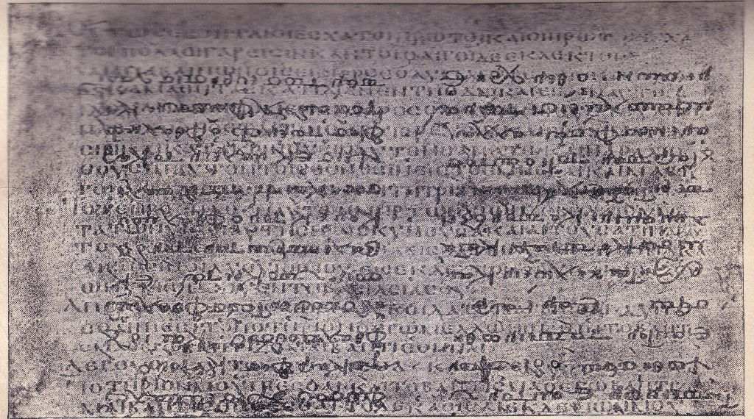

Slide 18
Bez názvu (Disky) je dílo brazilské umělkyně Miry Schendel z roku 1972.
Skládá se z kruhového kusu tenkého papíru barvy slonové kosti, vloženého mezi dvě akrylové desky, na jejichž obou stranách je vytištěn písmo a grafitové nápisy. Většinu horní části papíru ve tvaru disku pokrývá shluk písmen a číslic, z nichž některé jsou černé a jiné slabě šedé, a jsou překryty tak, že místy není jasné, kde jeden symbol končí a druhý začíná.

Slide 19
Cildo Meireles
Fontes (detail) 1992/2008

Slide 21
Významy se rodí z poukazů mezi znaky
Význam se rodí ve spleti vztahů mezi znaky.
Toto pletivo vzájemného poukazování se nemůže nikdy uzavřít, zrod významu nikdy nekončí, nikdy se nesetkáváme s plným významem.
Významy se rodí z poukazů mezi znaky, v mezerách mezi znaky.
Toto tkanivo poukazů nemá žádné centrum, rodí se z řad otisků –
otisky není možné sledovat do nějakého původního místa, k něčemu, co už není znakem.

Slide 24
Diference je původnější než identita
V metafysice je výchozí princip (centrum) vždy v nezprostředkovatelném vztahu sama k sobě. (Tj. není zde žádné médium, které by tento sebevztah zprostředkovávalo.)
Slovo, které je opakováno, se vyskytuje v novém kontextu, a proto přijímá nový smysl. Identita slova (nebo sémantické jednotky) se opakováním rozpadá.
Diference je ustavičné poukazování na nepřítomné, poukazování na to, co není zde a na to, co není teď. Toto nepřítomné je základen naší zkušenosti.
Náš svět je "čitelný" jen proto, že v něm již tento pohyb diference zanechal stopy.
Derrida problematizuje diferenci označované x označující. Každé označované je zároveň označující. Není žádné označované, které by bylo mimo řetězec znaků.

Slide 25
Nekonečný řetězec znaků
https://www.youtube.com/watch?v=G09dfRrUxUM

Slide 26
Písmo je hrou odkazování
Psaní nabízí model, v němž se ukazuje podstata jazyka – protože si psaní nespojujeme s vnější skutečností.
Psaní vytváří propast mezi textem a jakýmkoli jednotným významem. Pokud text a jeho význam nejsou jednou a touž věcí, pak text nemusí mít žádný definitivní, konečný význam.
Znak je osvobozen z podřízenosti skutečnosti nebo přítomnosti.

Slide 27
Psaní - "věc" o sobě
Psaní není výtvor nějaké vyšší skutečnosti, ale "věc" sama o sobě.
Psaní nereprodukuje vnější skutečnost, která by byla za ním, ani tuto skutečnost neredukuje.
Psaní je příčina vzniku nové skutečnosti.
Způsob, jakým vypovídáme o světě, určuje náš přístup k tomu, co považujeme za skutečnost.
Psaní již není třeba považovat za náhradu něčeho jiného, co leží za ním, za označující prvek, který hledá svoje označované.

Slide 28
Psaní je prvotní, předchází zkušenosti
Pojem psaní, chápaný silně, není druhotný či pomocný nástroj myšlení, mluvení či bytí.
Je naopak prvotní sktrukturou, která myšlení, mluvení a bytí umožňuje.
Psaní předchází i zkušenosti, protože tu lze uchopit a vyslovit vždy již jen v určitých kulturních a konceptuálních rámcích – tudíž již jako strukturovanou, již jakou součást určitého diskursu.

Slide 29
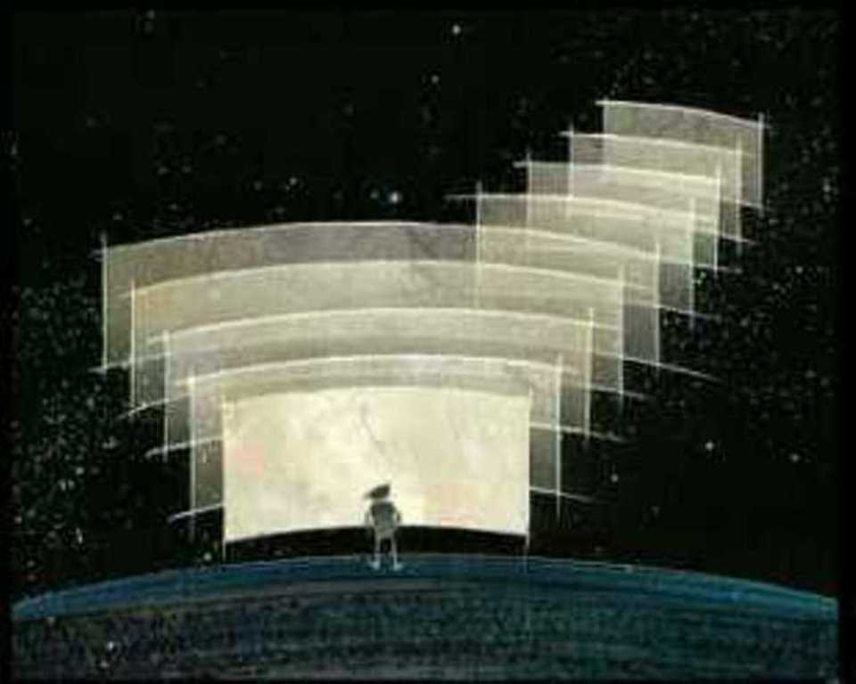
Neustálé odkládání konečného významu
Podle Derridy je psaný text "strojem", který produkuje neustálé odkládání významu.
Text trpí jak absencí subjektu psaní, tak absencí označované věci – referentu.

Slide 30
Znaky jsou jako peníze Sémiotická povaha peněz
Peníze jsou znakem, který zastupuje něco jiného
Existují dvě řady vzájemně propojených entit. Na jedné straně jsou různé peněžní znaky (mince, dolarové bankovky, šeky, eura atp.) na druhé je straně zboží.
Každý nový akt nákupu ustanovuje nové křížení významových řad: homonymické řady (zboží) a synonymické řady (peníze).
Pozn.: Vztah mezi homonymitou a synonymitou
homonyma – slova stejného znění
synonyma – slova stejného významu
Časoprostorové posunutí znaku, které musí poststrukturalismus u jazykového znaku dokazovat, je u peněžního znaku zřejmé.
Tatáž položka si ve stejný den vynucuje zcela jiné ceny. Zároveň jsem denně svědky změny cen.

Slide 31
Mluvená řeč x písmo
Mluvená řeč definuje smysl jako něco bezprostředně přítomného.
Písmo je tolerováno pouze jako nutné zlo, protože přítomnost smyslu rozkládá do nekonečných komentářů, interpretací a reinterpretací.
Ideálem filosofie je jednoznačně vyřčené slovo.
Jejím traumatem je otevřený a neustále interpretovatelný text, který je do nekonečna rozváděn.

Slide 32
Písmo podrývá autoritu systému
Derrida se staví na stranu písma, neboť si myslí, že v něm našel prostředek, jak podrývat autoritu systému a celého represivního logocentrismu.
Avantgarda je proti systematickému myšlení.
Francouzská avantgarda 60. let – Barthes i Derrida, už nevěří systematickému myšlení,
vnímá pouze ambivalenci a mnohoznačnost, neexistuje už možnost překonat mnohoznačnost pomocí pojmové konstrukce nebo jednoty protikladů.

Slide 33
Kritika pojmu systému
Neexistuje transcendentální význam.
Jazyk otevřený a neukončitelný, pak existuje nekonečné spolupůsobení znaků, nikoli však označované (význam) jako jednoznačně určitelná hodnota.
Neexistuje nevinný čtenář.
Neexistuje "objektivní" text.
Neexistuje nezaujatá kritika.
Všechny kritické postoje a soudy pouze maskují politickou a ekonomickou ideologii, neexistuje "neutrální" nebo "nevinný" kritický postoj.
Kritik se podílí na díle, které čte, není konzumentem hotového výrobku, ale tvoří jej.

Slide 34
Dekonstrukce subjektivity
Derrida také kritizuje a dekonstruuje subjektivitu, která je založena na nadvládě systému (logocentrismus) a na potlačení přírody (sexuality).
Jde o kritiku přítomnosti u sebe sama, tj. vědomí subjektu identického se sebou samým.

Slide 35
Dekonstrukce obrazového sdělení

Slide 36
Píše psaní
Píše psaní, nikoli autoři, člověk pouze vyhoví struktuře jazyka.
Viz Barthes – fašismus jazyka.
Obrat k aktu psaní, je současně obratem k "materialitě" řeči, k textu, který není pouhým nositelem idejí, nýbrž artikuluje a rozehrává své vlastní možnosti.

Slide 37
Přitakání hře – nekonečnému rozptylu významů
Přitakáním světu znaků bez vady, bez pravdy, bez původu, který je otevřený naší aktivní interpretaci.
Neovladatelná diferaence – od polysémie k disemii.
Nekonečný rozptyl diseminace se liší od polysémie tím, že diseminace je již neovladatelná.

Slide 38
Dekonstruktivismus v architektuře
Peter Eisenman, House III, Axon study-sketch

Slide 39
Dekonstruktivismus v architektuře
Coop Himmelb(l)au, Přestavba střechy Falkestrasse, Vídeň, 1988

Slide 40
Směr k negativitě
Dekonstrukce nepodporuje rozvoj sociálních věd, všechny premisy teoretického myšlení zpochybňuje jako metafysické.
Derrida nahrazuje sebeprezentaci identických významů hrou systémů, které nejsou zasazeny do žádného jednotícího pole.
Nastupuje spleť odkazů k jiným členům téhož artikulačního řádu i k jiným řádům.
Ve světě vnímání nenachází Derrida zdroj smyslu ani věc samu, kterou tu chtěla najít fenomenologie.
Skutečnost je jen písmem, textem.
Pro Derridu není ani prožívaná ani vnímaná skutečnost něčím původním, je jen jedním z písem, které musíme stejně jako jiná písma interpretovat.
Mluvíme-li a píšeme-li o skutečnosti, pohybujeme se pouze v rámci jednoho systému označování, který odkazuje k jinému systému.
Svět jako nekonečná hra signifikace.

Slide 41
Zrcadlový labyrint či poušť
Z této sítě poukazů, diferencí a reprezentací v níž není nic původního, nelze uniknout,
nelze se dostat ven z tohoto zrcadlového labyrintu a setkat se s živou, bezprostřední přítomností: ta je jen iluzí a snem, který sní obyvatelé labyrintu.
Borges: jsou dva typy labyrintu – spleť chodeb a poušť.
Labyrint začíná tam, kde mizí strukturace prostoru, tiché a nenápadné vedení krajiny, věcí a vztahů ve světě.

Slide 42
Gilles Deleuze and The Fold

